Slide 1






Hlavní partneři pro rok 2014
Fotbalový zpravodaj
SK Štětí
Sezóna 2014/2015
Ústecký přebor Podzim 2014
Další partneři pro rok 2014
15.11.2014
Sobota
15.kolo(13.hrací) 10:15
Restaurace Klub ve Štětí
FORNAXA –TĚSNĚNÍ, spol. s r.o.
Dům dětí a mládeže Štětí
VOLEMAN - autobusová přeprava
Patok s.r.o.
Ahlfit s.r.o.
STROJCONSULT s.r.o.
Izolace Beran s.r.o.
POKORNÝ, spol. s r.o.
STAVEBNÍ STROJE A DOPRAVA s.r.o.
JT-Service s.r.o.
VAM ANLAGETECHNIK s.r.o.
Průmstav Štětí a.s.
Montiz
BESTONSTAV s.r.o.
DEKRA Industrial s.r.o.
AXIS a.s.
INDUSTRIAL CZ, spol. s r.o.
Unistroj s.r.o.
Václav Poustka
Tyma CZ, s.r.o.
Technicom, s.r.o.
Fortuna
Brož Vápeník
č.6
TJ Proboštov
4:3
www.stetimondifotbal.cz
Notes:
SOBOTA

Slide 2







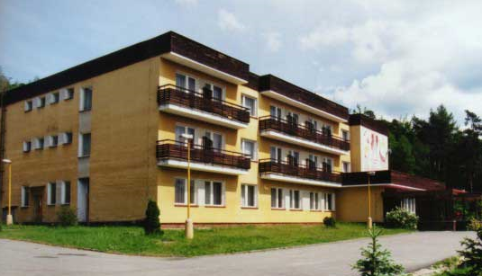



V Í T Á M E
Fotbalové soustředění mládeže
ve Sloupu v Čechách.
V době jarních prázdnin od 28.2. do 7.3.2015
Při příležitosti dnešního utkání Ústeckého přeboru funkcionáře, hráče a příznivce
SK Štětí
a
Tak jako každoročně se chystáme do pěkného a osvědčeného Rekreačního střediska
Dolů Bílina
Pěkné prostředí, kde jsou poskytovány ty nejlepší podmínky ať už ubytovací, ale i tréninkové. Zájemci o účast se už nyní mohou hlásit u svých trenérů
TJ Proboštov
Hlavního rozhodčího
Jaroslava Oborníka z Děčína
  Asistenty hlavního rozhodčího
  Pavla Sejkoru z Děčína Václava Trégra z Žandova
  Delegáta FAČR
  Karel Vrba z Kozel

Slide 3

Mladší přípravka B zakončila podzimní pohárovou cestu okresem Litoměřice
Vážení sportovní přátelé
počasí přeje a i když je už listopad v plném proudu, tak se s Vámi fanoušky ještě zdaleka neloučíme. Vítáme Vás na předposledním letošním domácím utkání mužstva dospělých, které si po sestupu z divize v krajském přeboru nevede špatně. Je na druhém místě a z 12 zápasů dokázalo 9x vyhrát. Doma před 14 dny porazilo nováčka z předměstí Chomutova Spořice a před týdnem na umělé trávě v Kadani v závěru zápasu rozstřílelo domácí a přivezlo 3 důležité body. Kádr se stabilizoval a trenér ani nemusí často sahat ke změnám v základní sestavě. Zranění se nám vyhýbají ,a když se přeci jenom nějaká ta bolístka objeví, tak to není na delší dobu. Přesto jednoho dlouhodobějšího maroda máme a tím je Tomáš Matoušek. Do sestavy se po zranění vrátil Michal Šmidrkal a v zadních řadách už čistí prostor před vlastní brankou. Do konce, i s tím dnešním, chybí 3 kola a jaké jsou naše vyhlídky? Jaké by to byly cíle, kdybychom nechtěli všechno vyhrát. Jak ale říká trenér společně s hráči „ jdeme zápas od zápasu k zápasu“. Dnes je to Proboštov, který určitě nepatří k těm slabým týmům a ve svém středu má několik kvalitních fotbalistů. My se však dopředu trochu podíváme. Za týden jedeme do Neštěmic. Snad to nedopadne jako v Kadani a bude se hrát na přírodní trávě. Neštěmice ty jsme v září v poháru na jeho hřišti porazili, ale lepší by bylo zapomenout. Český Lev Neštěmice, to je mužstvo, které je schopné porazit každého a jedině maximálně soustředěný a bojovný výkon může vést k úspěchu. 29. listopadu je na programu náš letošní poslední zápas. Do Štětí přijede ambiciózní mužstvo Loun, která se cpe na přední místa tabulky a už před zahájením soutěže se netajilo, že by se postupu do vyšší soutěže nebránilo. Tak jak vidíte, čekají nás těžké překážky.
Přesto, že zimní přestávka ještě nezačala, tak už teď se připravuje program na zimu, včetně přátelských zápasů. Přesný program vám ještě neprozradíme a dozvíte se ho v posledním vydání zpravodaje letošního roku pod číslem 7. jenom prozradíme, že jedním z prvních zimních soupeřů bude účastník divizní soutěže Benátky nad Jizerou
Sportu zdar
Fotbalu zvlášť
Výsledkový servis , který nám v minulém zpravodaji chyběl. Konečné pořadí pohárového turnaje mladší přípravky B. Chyba nebyla ani, tak na naší straně jako spíše v tom, že se čekalo až Libochovice najdou zápis o turnaji a pošlou ho na OFS.
V pořadí jsme skončili těsně na 3. místě, když jsme se turnaj od turnaje zlepšovali a hrát ještě jeden, tak jsme se dostali ještě výše.
Konečná tabulka okresního poháru mladší přípravky skupiny B
1. | Předonín | 12 | 10 | 0 | 2 | 66:27 | 15
2. | Slavoj Roudnice n.L. | 12 | 6 | 1 | 5 | 58:52 | 12
1. | SK Štětí B | 12 | 5 | 1 | 6 | 55:48 | 15
2. | FK Libochovice | 12 | 2 | 0 | 12 | 26:78 | 12

Slide 4

Výsledkový přehled mužstev SK Štětí
Starší přípravka r. narození 2005 si na podzim vedla o něco lépe než jejich o rok starší kolegové. O to ale vůbec nejde. Nejdůležitější je, že se obě mužstva střetávají s nejsilnějšími mužstvy Ústeckého kraje v této věkové kategorii. Společný tým s Roudnicí n.L. se i ve druhém roce osvědčil a přináší své ovoce. Nehrálo se už pouze v Roudnici n.L., ale 2x jste mohli starší přípravku vidět i ve Štětí. Mladí fotbalisté už se přestěhovali do tělocvičen a čeká je i spousta halových turnajů. Zimní příprava vyvrcholí o jarních prázdninách soustředěním ve Sloupu v Čechách a pak už se budou stěhovat ven na přírodní trávníky
Dospělí hezky se to dívá na poslední výsledky. Čisté konto a hlavně 6 bodů. Doma se Spořicemi jsme rozhodli dvěma slepenými góly brzy v úvodu. V Kadani, i když výsledek by mohl napovídat, že to bylo lehké, tak opak je pravdou, protože všechny branky jsme vstřelili až v posledních 18 minutách.
Podzimní tabulka 2014 Krajského přeboru starších přípravek
Ror nar.2004
1. | FK Litvínov | 10 | 10 | 0 | 0 | 164:38 | 30
2. | FK Junior Teplice | 10 | 9 | 0 | 1 | 238:63 | 27
3. | FAJM Most | 10 | 8 | 0 | 2 | 254:91 | 24
4. | FK Litoměřice | 10 | 7 | 0 | 3 | 128:89 | 21
5. | FK Louny/Jazzmani Žatec | 10 | 6 | 0 | 4 | 154:127 | 18
6. | FK Ústí n.L. | 10 | 5 | 0 | 5 | 152:128 | 15
7. | FA Petra Voříška | 10 | 4 | 0 | 6 | 149:203 | 12
8. | SK Štětí/Roudnice n.L. | 10 | 3 | 0 | 7 | 124:148 | 9
9. | FK Kadaň/Ervěnice | 10 | 2 | 0 | 8 | 79:218 | 6
10. | FC /AFK Chomutov | 10 | 1 | 0 | 9 | 98:201 | 3
11. | FŠ Most | 10 | 0 | 0 | 10 | 49:283 | 0
Ror nar.2004
1. | FA Petra Voříška | 10 | 10 | 0 | 0 | 248:104 | 30
2. | FK Louny/Jazzmani Žatec | 10 | 8 | 1 | 1 | 203:118 | 25
3. | FK Junior Teplice | 10 | 7 | 1 | 2 | 177:129 | 22
4. | SK Štětí/ Roudnice n.L. | 10 | 5 | 0 | 5 | 155:142 | 15
5. | FAJM Most | 10 | 5 | 0 | 5 | 177:173 | 15
6. | FC /AFK Chomutov | 10 | 5 | 0 | 5 | 174:172 | 15
7. | FK Ústí n.L. | 10 | 5 | 0 | 5 | 186:185 | 15
8. | FK Kadaň/Ervěnice | 10 | 3 | 0 | 7 | 134:189 | 9
9. | FK Litvínov | 10 | 2 | 0 | 8 | 116:169 | 6
10. | FŠ Most | 10 | 2 | 0 | 8 | 134:228 | 6
11. | FK Litoměřice | 10 | 2 | 0 | 8 | 98:193 | 6
1.11.2014 | sobota | SK Štětí A | 1.FC Spořice | 4:0
8.11.2014 | sobota | FK Tatran Kadaň | SK Štětí A | 0:4
Dorostenci mají za sebou 5 vítězných zápasů v řadě. Ty poslední dvě, tak těžké nebyly, a protože jejich největší soupeři na čele zaváhali, tak si díky výbornému skóre zajistili 1. místo v tabulce.
2.8.2014 | neděle | MSK Benešov n.Pl. | SK Štětí | 0:8
8.11.2014 | sobota | SK Štětí | Sokol Mšené Lázně | 7:2

Slide 5

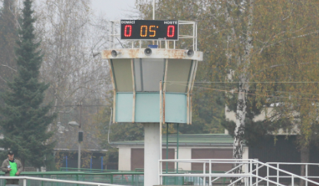
Starší přípravka zakončila podzimní část soutěže prohrou
Starší žáci v minulém týdnu nehráli, protože svůj zápas s Roudnicí n.L. předehrávali 24.10.2014. Hráli však před 14 dny v Litvínově, kde prohráli vysoko s domácí rezervou 13:1 a jenom potvrdili podzimní marnost
Datum | Domácí | Hosté | r.2004 | r.2005
1.11.2014 | SK Štětí/SK Roudnice n.L. | FK Louny/Jazzmani Žatec | 11:15 | 11:16
1.11.2014 | sobota | FK Litvínov B | SK Štětí | 13:1
Mladší žáci stejně, jako starší žáci měli před týdnem volno . Před tím v Litvínově s domácím béčkem prohráli. Tento výsledek byl zklamáním. Soupeř tabulkově příliš vzdálen nebyl, ale prohra ho ještě navýšila.
Podzimní výsledky |  |  |  | r.2004 | r.2005
3.9.2014 | FK Litoměřice | SK Štětí/SK Roudnice n.L. | 1. | 10:5 | 14:13
6.9.2014 | SK Štětí/Roudnice n.L. | FK Kadaň/Ervěnice | 3. | 18:8 | 21:9
13.9.2014 | Mostecký FK | SK Štětí/SK Roudnice n.L. | 4. | 4:20 | 14:16
24.9.2014 | SK Štětí/Roudnice n.L. | FAJM Most | 5. | 14:25 | 23:11
28.9.2014 | FK Junior Teplice | SK Štětí/SK Roudnice n.L. | 6. | 31:8 | 21:12
4.10.2014 | SK Štětí/Roudnice n.L. | FK Litvínov | 7. | 5:7 | 17:4
12.10.2014 | FC/AFK Chomutov | SK Štětí/SK Roudnice n.L. | 8. | 9:18 | 18:17
18.10.2014 | SK Štětí/Roudnice n.L. | FK Ústí n.L. | 9. | 6:12 | 14:7
25.10.2014 | FA Petra Voříška | SK Štětí/SK Roudnice n.L. | 10. | 27:19 | 28:11
1.11.2014 | SK Štětí/Roudnice n.L. | FK Louny/Jazzmani Žatec | 11. | 11:15 | 11:16
1.11.2014 | sobota | FK Litvínov B | SK Štětí | 13:1

Slide 6
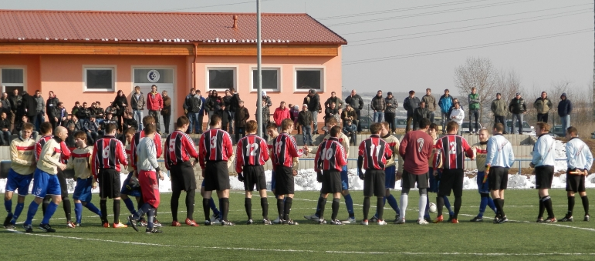
Výsledky Proboštova
3. | 23.8.2014 | Proboštov - Bílina | 2:4
4. | 30.8.2014 | Litvínov - Proboštov | 3:1
5. | 6.9.2014 | Proboštov - Spořice | 2:0
7. | 20.9.2014 | Proboštov - Hrobce | 5:4 n.p.
8. | 27.9.2014 | Proboštov - Neštěmice | 3:1
9. | 5.10.2014 | Louny - Proboštov | 7:1
6. | 8.10.2014 | Kadaň - Proboštov | 1:0
10. | 11.10.2014 | Proboštov - Modrá | 1:4
11. | 18.10.2014 | Vilémov - Proboštov | 0:1
12. | 25.10.2014 | Proboštov - Rumburk | 4:0
13. | 2.11.2014 | Junior Děčín - Proboštov | 4:1
14. | 8.11.2014 | Proboštov - Blšany | 7:0
15. | 15.11.2014 | Štětí - Proboštov
1. | 22.11.2014 | Proboštov - Modlany
2. | 29.11.2014 | Horní Jiřetín - Proboštov
Severočeský přebor starších žáků podzim 2014
1. | FŠ Most | 14 | 14 | 0 | 0 | 0 | 90:10 | 42
2. | FK Litvínov | 14 | 13 | 0 | 0 | 1 | 110:6 | 39
3. | FK Louny | 14 | 10 | 1 | 0 | 3 | 61:13 | 32
4. | FK Litoměřice | 14 | 9 | 1 | 0 | 4 | 53:24 | 29
5. | FK Junior Děčín | 14 | 8 | 1 | 0 | 5 | 58:29 | 26
6. | FK Český Lev Neštěmice | 14 | 7 | 1 | 1 | 5 | 45:30 | 24
7. | FK Bílina | 14 | 8 | 0 | 0 | 6 | 42:43 | 24
8. | FK Litvínov B | 14 | 7 | 0 | 2 | 5 | 48:32 | 23
9. | FC Chomutov s.r.o. | 14 | 7 | 0 | 1 | 6 | 37:36 | 22
10. | FK Slavoj Žatec | 14 | 6 | 1 | 0 | 7 | 36:76 | 20
11. | SK Sokol Brozany | 14 | 5 | 1 | 1 | 7 | 22:43 | 18
12. | SK Roudnice nad Labem | 14 | 5 | 1 | 0 | 8 | 48:31 | 17
13. | TJ Krupka | 14 | 3 | 0 | 1 | 10 | 42:63 | 10
14. | VČSA Ervěnice | 14 | 2 | 0 | 1 | 11 | 30:86 | 7
15. | FK Tatran Kadaň o.s. | 14 | 1 | 0 | 0 | 13 | 15:55 | 3
16. | SK Štětí | 14 | 0 | 0 | 0 | 14 | 4:149 | 0
Severočeský přebor mladších žáků podzim 2014
1. | FK Louny | 14 | 11 | 1 | 1 | 1 | 76:15 | 36
2. | FK Litvínov | 14 | 12 | 0 | 0 | 2 | 79:28 | 36
3. | SK Roudnice nad Labem | 14 | 12 | 0 | 0 | 2 | 69:23 | 36
4. | SK Sokol Brozany | 14 | 9 | 1 | 0 | 4 | 51:23 | 29
5. | FK Slavoj Žatec | 14 | 9 | 0 | 1 | 4 | 49:29 | 28
6. | FK Český Lev Neštěmice | 14 | 8 | 1 | 2 | 3 | 52:38 | 28
7. | FK Litoměřice | 14 | 7 | 2 | 1 | 4 | 48:34 | 26
8. | FK Junior Děčín | 14 | 7 | 1 | 0 | 6 | 58:66 | 23
9. | FŠ Most | 14 | 6 | 2 | 0 | 6 | 43:31 | 22
10. | FK Bílina | 14 | 6 | 1 | 2 | 5 | 37:27 | 22
11. | FK Litvínov B | 14 | 4 | 0 | 1 | 9 | 35:56 | 13
12. | FC Chomutov s.r.o. | 14 | 3 | 0 | 1 | 10 | 37:76 | 10
13. | FK Tatran Kadaň o.s. | 14 | 3 | 0 | 0 | 11 | 24:74 | 9
14. | SK Štětí | 14 | 2 | 1 | 1 | 10 | 0,925 | 9
15. | VČSA Ervěnice | 13 | 1 | 1 | 1 | 10 | 27:68 | 6
16. | TJ Krupka | 13 | 0 | 0 | 0 | 13 | 9:55 | 0
Náš poslední zápas s Proboštovem.16.3.2013 . Hrálo se v Srbici a skončilo to 1:1. Vyrovnávali jsme z penalty . Hrálo se na umělé trávě.

Slide 7


Mladší žáci v Litvínově očima trenéra Jindřicha Špačka
S Proboštovem se utkáváme deset let v Krajském přeboru . Bilance je vyrovnaná 8 výher, 5 remíz a 7 porážek
FK Litvínov B – SK Štětí
2:0(1:0) 1.11.2014 13.kolo
do Litvínova jsme neodjížděli v nejsilnější sestavě . Chyběl zranění Ladič a Vaszi , ale byl to jeden z nejlepších výkonů na podzim , kteří kluci předvedli , i když výsledek značí něco jiného. KLuci předváděli pohledný fotbal , za který se vůbec nemuseli stydět .Bohužel se jim ne podařilo proměnit žádnou z mnoha šancí. Pokud kluci budou dále takto pokračovat mohou se popasovat s jakýmikoliv týmem soutěže.
11.10.2003 | Proboštov | Štětí | 2:3
15.5.2004 | Štětí | Proboštov | 1:3
7.8.2004 | Proboštov | Štětí | 2:0
12.3.2005 | Štětí | Proboštov | 2:1
5.11.2005 | Proboštov | Štětí | 3:4
10.6.2006 | Štětí | Proboštov | 1:0
12.8.2006 | Štětí | Proboštov | 3:1
17.3.2007 | Proboštov | Štětí | 0:4
11.8.2007 | Štětí | Proboštov | 1:1
22.3.2008 | Proboštov | Štětí | 0:0
30.8.2008 | Štětí | Proboštov | 0:3
4.4.2009 | Proboštov | Štětí | 3:1
17.11.2009 | Proboštov | Štětí | 2:1
22.5.2010 | Štětí | Proboštov | 3:3
6.11.2010 | Proboštov | Štětí | 3:3
11.6.2011 | Štětí | Proboštov | 1:2
11.9.2011 | Proboštov | Štětí | 8:1
7.4.2012 | Štětí | Proboštov | 2:1
18.8.2012 | Štětí | Proboštov | 3:2
16.3.2013 | Proboštov | Štětí | 1:1
Výsledky 14. kola Ústeckého přeboru žáků | Starší | Mladší
Štětí -SK Roudnice | 0:15 (0:8) | 0:7 (0:2))
Brozany -Bílina | 0:1 (0:1) | 6:0 (3:0)
Litoměřice- Louny | 1:2 (1:0) | 3:1 (1:0)
Litvínov- Neštěmice | 6:0 (3:0) | 5:1 (1:1)
T.Kadaň- Mostecký FK | 0:9 (0:5) | 0:3 (0:1)
Žatec- Litvínov B | 4:1 | 2:0
Ervěnice- Krupka | 2:5 (0:2) | 2:3 (1:1) PK
FC Chomutov -Jun.Děčín | 1:2 pk | 2:0

Slide 8



Kadaň to den před zápasem přeložila na umělku. Dlouho se hrálo bez branek a teprve až v samotném závěru jsme dokázali Turánka v brance domácích překonat a stalo to zato, protože to bylo hned 4x
Jediné utkání od vydání posledního zpravodaje sehráli starší žáci. Zápas s Roudnicí n.L. si předehráli v den státního svátku 28.října. Hráli jenom v Litvínově, kde však neuspěli a přivezli si opět velký balík inkasovaných branek. Jsou na posledním místě a čeká je už jenom jeden podzimní mistrovský zápas.
FK Tatran Kadaň – SK Štětí
0:4(0:0) 8.11.2014 14.kolo 12.hrací
Úvodních 10 minut nenasvědčovalo, že by hostům mohly nastat nějaké problémy. Trestný kop zahrával Stejskal, i když ne moc povedeně. Málem vlastní branku v 6. minutě si Kadaň vstřelila po centru Kuclera. Štětí se však postupně začalo utápět ve zdlouhavé rozehrávce a soupeř poznal, že z jejich kopaček zase až tak velké nebezpečí nehrozí. Domácí to zkoušeli dlouhými nakopávanými míči a snadno se začali dostávat do blízkosti štětské branky. Ve 12. minutě si vybojovali roh a hlavičku na brankové čáře zachraňoval jeden z hráčů hostů. Sporný moment, kdy všichni, jak už to bývá, domácí diváci, i a na protější straně hřiště, viděli míč za brankovou čarou. I tak mohli jít domácí do vedení. Nedůrazné zpracování míče Kuclerem na polovině využil k brejku Mařík, ale branku netrefil. Fotbal se v dalším průběhu prvního poločasu pohledný nehrál. Z dálky, ale hodně nepřesně, mířil domácí Moravec ve 25. minutě. Štětské mužstvo si vypracovalo příležitost o 2 minuty později, kdy si za obranu šikovně naběhl Stejskal, ale o tom, jak trefit míč, měl jinou představu. Vyšší obrátky hosté zařadili zase až v závěru poločasu. Stejskal kopal 2 nebezpečné rohy za sebou a stačilo jen nastavit nohu nebo hlavu. „Byl to profesorský fotbal, který ale k ničemu nevedl “. Tak nazval hru svých svěřenců v prvním poločase trenér hostů Josef Vinš. Velká chvála v kabině Štětí o přestávce slyšet nebyla a do druhé také hráči nastoupili mnohem aktivněji. Zahrávali hned 2 rohy, které přinesly velké zmatky před brankou Kadaňě. Byla z toho strkanice a rozhodčí měl plno práce hráče uklidnit. V 52. minutě prošel přes 2 protihráče Slanička, ale jeho přihrávka správného adresáta před brankou domácích nenašla.
FK Litvínov B – SK Štětí
13:1(6:1) 1.11.2014 13.kolo
Nutno přiznat, že před zápasem jsme na nějaký úspěch v podobě bodů ani moc nepomýšleli. Úvodních 5 minut zápasu to také jenom potvrdilo, ale naštěstí domácí 4 tutovky zahodili. Prosadili se však v 7. minutě z kopačky Potluka po asistenci Víta. Pak už to začalo narůstat a v 17. minutě už si trenéři Štětí do poznámkového notesu zapisovali nepříznivý stav 0:4. Nebyly to ale zdaleka jediné branky prvního poločasu. Domácí přidali další 2, ale dočkali jsme se také branky v síti našeho soupeře, což se nám v předchozích 4 zápasech nepovedlo. Co malinko snižuje tuto branku je, že nepadla z kopačky našich hráčů, ale byla vlastní. Malá domů brankáře Švarce, tak překvapila, že mu míč skončil za zády. Druhý poločas toho moc nezměnil. Až na to, že jsme inkasovali o jednu branku více. Od dalších branek nás uchránilo nespočetné množství ofsajdů, které zastavovaly slibně rozjeté kombinace Litvínova. Soupeř nás do ničeho nebezpečného nepustil a zápas skončil stejně, jako 3 předchozí, dvoucifernou porážkou našich starších žáků.

Slide 9

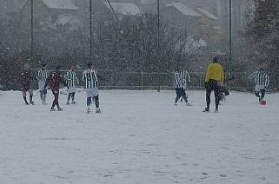


Zimní liga dorostu
Pokračování Kadaň – Štětí 8.11.2014
Herní převaha Štětí se zvyšovala. Šimral pálil z dálky, ale zdejší brankářská legenda Vladimír Turánek jeho pokus zlikvidoval.. Další obrovskou příležitost si hosté vypracovali v 65. minutě po rohu, kdy na Ransdorfa zívala prázdná branka, ale balón po hlavičce skončil vedle. I na začátku další šance byl Slanička, ale ani tentokrát jeho přihrávka v 67. minutě to správné místo nenašla. Běžela 73. minuta, když hosté zahrávali jeden z mnoha rohů a před brankářem se ocitla, jak se později ukázalo, jedna z ústředních postav tohoto utkání, Rudolf Slanička, který zajistil hostům vedení 1:0, brankou, která hodně připomínala branku Costy v zápase Sparty proti Slovanu hraného ve čtvrtek tento týden. Kadani nezbývalo nic jiného než otevřít obranu a vrhnout se do útočení. Toho ale Štětí začalo skvěle využívat. Střídající Tichý důrazným atakováním připravil o míč obránce a vedení pojistil brankou na 2:0. V 85. minutě rozhozená obrana Kadaně přišla o míč a byl to Slanička, který svojí druhou brankou na 3:0 definitivně sebral domácím naději na úspěch. Nádherný pas si 2 minuty před koncem zpracoval Tichý, opřel se do míče, ale 37 letý Turánek v brance předvedl, že ze svého fotbalového umění stále nic neztratil. V poslední minutě utkání se skóre měnilo ještě jednou. Rychlý útok středem hřiště zakončoval přesnou střelou z hranice šestnáctky na konečných 4:0 Slanička, který tak výkon zakončil hattrickem.
Utkání, které v prvním dějství bylo vyrovnané s mála šancemi, kdy nejvíce vzruchu přinesla, 12. minuta, když se domácí dožadovali branky. Druhá půle patřila hostům, kteří ovládli dění na hřišti a i když první branku vstřelili až v 73. minutě, tak zaslouženě vyhráli. Utkání dobře řídil rozhodčí Podroužek a ať už si domácí říkají, co chtějí, tak chybu neudělal nikoho nepoškodil .
Branky: Slanička 3, Tichý 1
Sestava: Michovský- Ransdorf, Šmidrkal, Šimral, Mencl-Kucler, Malák,
Slanička, Stejskal(81.Blažek)- Belák(84.Poráč),
Rejman(59.Tichý)
Připraveni: Doležal, Németh, P.Vaněk,
Trenér: J.Vinš Vedoucí: J.Havner Masér: K.Zavřel
Rozhodčí: Podroužek-Zavadil, Krejcar
Zítřejší zápas dorostu není v letošním roce tím posledním. Mužstvo je přihlášeno do Zimní ligy mladšího dorostu pořádaného Ústeckým fotbalovým svazem a jednoho kolo se hraje již v prosince 2015
Skupina C: hraje se v Brozanech na UMT
Sokol Brozany
Dynamo Podlusky
3. FK Litoměřice-Pokratice
4. SK Štětí
Časy budou určeny , termíny se mohou měnit
1 kolo, sobota 6.12.2014:
Brozany - Štětí , Podlusky – Litoměřice/Pokratice
2. kolo, sobota 17.1.2015:
Brozany – Podlusky, Štětí – Litoměřice/Pokratice
3. kolo, sobota 24.1.2015:
Brozany – Litoměřice/Pokratice, Podlusky – Štětí
čtvrtfinále: sobota 7.2.2015
semifinále: sobota 21.2.2015,
utkání o umístění: sobota 28.2.2015

Slide 10


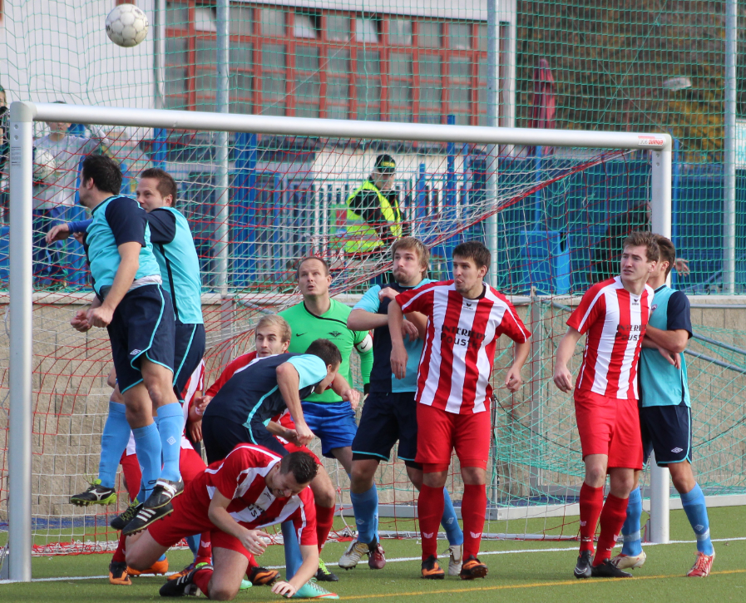
Co jsme slyšeli a četli po zápase
FK Tatran Kadaň – SK Štětí 8.11.2014
I když jsme vyhráli, tak trenéři dorostu s výkonem spokojeni nebyli
Josef Vinš – trenér SK Štětí
zápas, který byl v hlavách. Hráči, když se dozvěděli, že budou hrát na umělé trávě, tak o ničem jiném nemluvili. V prvním poločase hráli profesorský fotbal a mysleli si, že soupeř se porazí sám. Ve druhém jsme se zlepšili a musím hráče pochválit, že zápas nakonec zvládli a v závěru se prosadili.
Litoměřický deník
Výhra fotbalistů SK Štětí v Kadani byla sice jednoznačná, ale rozhodlo se o ní v poslední dvacetiminutovce. Do té doby hosté dobývali branku Turánka marně. Až v 73. minutě se po rohu poprvé měnilo skóre, když byl nejdůraznější Slanička 0:1. O chvíli později pojistil vedení střídající Tichý a v 85. minutě pohřbil všechny kadaňské naděje střelecky disponovaný Slanička, který v závěru završil hattrick.
MSK Benešov n.Pl, – SK Štětí
0:8(0:3) 2.11.2014 11.kolo
Zápas s posledním mužstvem tabulky sliboval pohodové představení a vylepšení skóre. I když výsledek 8:0 jasně vypovídá o tom, kdo byl pánem na hřišti, ale když necháme promluvit a zhodnotit zápas trenéry Štětí, tak už to tak velká oslavná řeč nebude. Kde se hráči na nedělní dopolední zápas připravovali nám neprozradili, ale ať už to bylo kdekoli, tak výkon byl matný bez nějakého většího zápalu do hry. Jediné, co zápas přinesl, jsou 3 body, které navíc stačily k posunu na 1. místo tabulky, protože, jak Svádov, tak i Brozany překvapivě prohrály ve Velkém Šenově resp.Březinách.
Branky: Marek 3, Horváth 2, Podhorský 1, Danč, Feko
Sestava: M.Svoboda-Nedomlel, Balaštík, Bidlo, Horváth, Srba, Beruška,
Jan Grepl, Danč, Marek, Feko, Horáček, Jakl, Podhorský
Trenér: V.Podhorský, R.Švejdar
Výsledky 12.kola I.A třídy
Brozany | Lovosice | 2:0 (1:0)
Chlumec | Skorotice | 7:1 (4:0)
Boletice/Modrá | Novosedlice | 5:3 (3:0)
Štětí | Mšené L. | 7:2 (5:1)
Mojžíř | Benešov | 9:0 (3:0)
Svádov | Jílové | 9:0 (2:0)
Březiny | V.Šenov | 8:0 (2:0)
FK Novosedlice – SK Štětí
neděle 16.11.2014 13:30 13.kolo

Slide 11
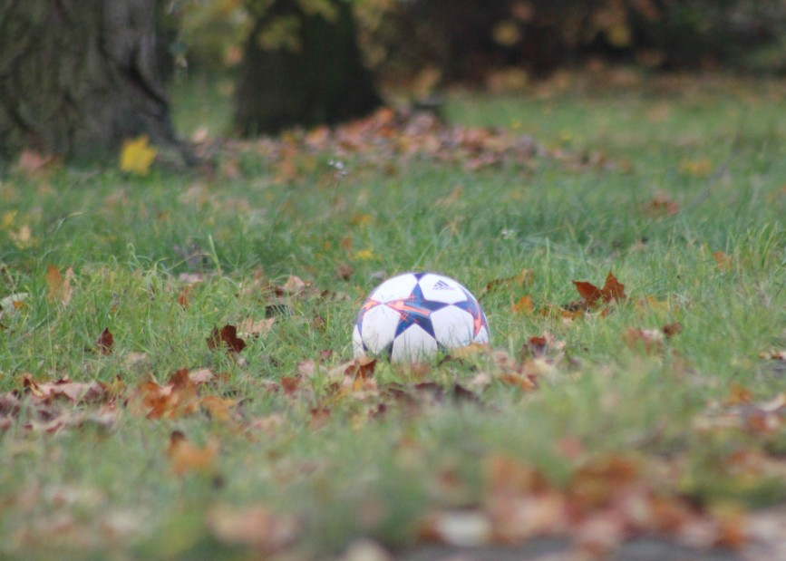

Rozlučka s domácím stadionem pro letošní rok dopadla dobře. Soupeř dorostenců velkou překážkou nebyl
Po minulém kole se boj na čele tabulky přiostřil a kdo už si myslel, že o podzimním mistru je rozhodnuto, tak se mýlil. Vítězství Jiřetína v Litvínově tabulku hezky zamotalo. Uvidíme, co udělá prohra s Litvínovem v zápase v Bílině. Na to čeká Štětí, Jiřetín, Louny, ale i Modlany, které dokázaly vyhrát ve Spořicích. Za těmito mužstvy se v klidném středu tabulky řadí Neštěmice, které otočily doma zápas s Děčínem. Dále Bílina, která ztrácí tempo, které měla na začátku soutěže. Více se čekalo i od Vilémova, který venku prohrává, což potvrdil i teď v Modré. Proboštov a Spořice jsou na hraně sestupového pásma. V posledních 2 zápasech se vzchopili Hrobce a rázem jsou zase trochu nahoře. Pak už tu jsou mužstva, která se musí otáčet po každém bodu. Modrá, Děčín, Kadaň, Rumburk. Beznadějně poslední jsou Blšany.
SK Štětí – Sokol Mšené Lázně
7:2(5:1) 8.11.2014 12.kolo
Utkání 2 mužstev z Litoměřického okresu. Soupeř hrál loni okresní přebor a letos to zkouší v I. A třídě, kde se pohybuje v klidném středu tabulky. Pro výkon našeho mužstva v prvním poločase můžeme použít slovo super. Dva, tři kontakty s míčem a už jsme byli před brankou soupeře, kde jsme se dokázali za prvních pětačtyřicet minut 5x prosadit a to ještě spousta skvělých brankových příležitostí zůstala nevyužita. Ve druhém poločase jsme ale zařadili nižší rychlostní stupeň a začala to být nuda. Chyběl pohyb a fotbal začal trochu bolet. Asi jsme si byli vědomi, že už se nám při tak vysokém náskoku nemůže nic stát. Byla to pravda, které by se ale v zápasech proti silnějším soupeřům nemusela vyplatit. V tomto kole zvítězili, jak Brozany, tak i Svádov a to znamená, že na čele tabulky se držíme stále jen díky lepšímu skóre. Před námi je na podzim už jen jedno kole. Do Novosedlic jedeme jako favorit. Pokud zvítězíme a již zmiňovaní soupeři nevyhrají nějaký nekonečnem, tak se staneme podzimním mistrem.
Branky: Jan Grepl 2, Danč 2, Srba 1, Marek 1, Horváth 1
Sestava: M.Svoboda-Bidlo, Sviták, Beruška, Jakl, Srba, Jan
Grepl, Balaštík, Horáček, Danč, Marek ,horváth,
Nedomlel, Sviták, Feko
Trenér: V .Podhorský, R.Švejdar
Rozhodčí: Michal Hamšík
1. | FK Litvínov | 12 | 10 | 0 | 0 | 2 | 31:12 | 30
2. | SK Štětí A | 12 | 9 | 0 | 0 | 3 | 44:17 | 27
3. | Sokol Horní Jiřetín | 12 | 8 | 1 | 0 | 3 | 28:16 | 26
4. | FK Louny | 12 | 8 | 0 | 0 | 4 | 31:18 | 24
5. | Baník Modlany | 12 | 7 | 0 | 1 | 4 | 35:30 | 22
6. | FK Český Lev Neštěmice | 12 | 6 | 1 | 0 | 5 | 19:23 | 20
7. | FK Bílina | 12 | 6 | 0 | 1 | 5 | 28:15 | 19
8. | SK STAP-TRATEC Vilémov | 12 | 5 | 1 | 0 | 6 | 25:25 | 17
9. | TJ Proboštov | 12 | 5 | 1 | 0 | 6 | 27:28 | 17
10. | 1. FC Spořice | 12 | 5 | 0 | 0 | 7 | 35:33 | 15
11. | SK Hrobce-Roudnice n.L. o.s. | 12 | 4 | 0 | 3 | 5 | 30:35 | 15
12. | FC Jiskra Modrá | 12 | 4 | 0 | 1 | 7 | 19:24 | 13
13. | FK Junior Děčín | 12 | 3 | 2 | 0 | 7 | 24:34 | 13
14. | FK Tatran Kadaň o.s. | 12 | 3 | 1 | 1 | 7 | 11:26 | 12
15. | Fotbalový klub Rumburk | 12 | 3 | 0 | 2 | 7 | 17:38 | 11
16. | FK Chmel Blšany | 12 | 1 | 2 | 0 | 9 | 20:50 | 7

Slide 12


12. hrací kolo-v sobotu se více dařilo hostům,ale v neděli ve všech 3 zápasech vyhráli domácí
Dorostenci mají před sebou na podzim už jenom jeden mistrovský zápas. Vypadá to, že na čele budou 3 mužstva se stejným počtem bodů s nejlepším skórem našeho kolektivu
Hrobce - Bílina 1:0(0:0)
domácí potvrdili vítězství z Modré brankou Poláka v 54. minutě. Dle domácího trenéra Mariána Řízka bylo vítězství zasloužené. Bílina se v tabulce propadá a na hřištích soupeřů neboduje.
Litvínov- Horní Jiřetín 0:3(0:2)
derby jako řemen s nečekaným výsledkem. V prvním poločase hosté dominovali a mezi 29. až 32. minutou vstřelili 2 branky. Po změně stran domácí přišli o vyloučeného Zikmunda a v 86. min. nádhernou střelou z volného přímého kopu upravil na konečných 3:0 Dolejška.
Spořice – Modlany 2:4(1:2)
domácí doma většinou vyhrávají a i v tomto utkání vedli 1:0. Hosté do poločasu otočili na 1:2. V 72. minutě domácí Šlajchrt vyrovnal na 2:2, ale poslední 2 branky patřily zkušeným hostům. Nejprve Jan Vavřinec a po něm Kousal.
Kadaň-Štětí 0:4(0:0)
v prvním poločase hosté moc nepřesvědčili a výkon byl nemastný, neslaný, Ve 2. se zlepšili a brankami v závěru , když ze 4 branek 3 vstřelil Slanička. Domácí se propadají tabulkou dolů.
Proboštov- Blšany 7:0(1:0)
hostů na hřišti postupně ubývalo. Zranění a 2 vyloučení nakonec znamenaly, že dohrávali v 7 a i to byl jeden z hlavních důvodů, proč to dopadlo takovým debaklem Internetové stránky Blšan zveřejnily, že podají stížnost na svaz na výkon rozhodčích
Neštěmice-Junior Děčín 3:2(0:1) neděle 9.11.2014
hosté už ve 2. poločase vedli 2:0. Pak však Krok ukázal, jak důležitým hráčem pro Neštěmice je a 2 góly vyrovnal na 2:2. a v 90. min. Paseka dokonce vstřelil po rychlém útoku vítěznou branku domácích
Louny-Rumburk 8:0(2:0) neděle 9.11.2014
těžká rozborka a to hlavně ve 2. poločase. Domácí v průběhu celého zápasu určovali režii. V 70. minutě to bylo stále jenom 2:0, ale pak přišel uragán, který rozmetal rumburskou obranu
Modrá-Vilémov 1:0(1:0) neděle 9.11.2014
nezajímavé a nudné utkání. Jediná branka padla v prvním poločase z kopačky Žáka. Po změně stran chtěli hosté vyrovnat, ale Buryánek trefil jenom břevno.
I.A třída dorostu po 12. kole
1. | SK Štětí | 12 | 10 | 0 | 0 | 2 | 93:18 | 30
2. | TJ Svádov - Olšinky | 12 | 10 | 0 | 0 | 2 | 87:33 | 30
3. | SK Sokol Brozany | 12 | 10 | 0 | 0 | 2 | 52:15 | 30
4. | T.J. Mojžíř | 12 | 8 | 1 | 0 | 3 | 44:24 | 26
5. | ASK Lovosice | 12 | 8 | 0 | 0 | 4 | 64:25 | 24
6. | SK Březiny | 12 | 7 | 0 | 0 | 5 | 49:37 | 21
7. | SK Velký Šenov | 12 | 6 | 1 | 1 | 4 | 63:59 | 21
8. | TJ Chlumec | 12 | 6 | 1 | 0 | 5 | 65:47 | 20
9. | Sokol Mšené Lázně | 12 | 5 | 0 | 1 | 6 | 38:55 | 16
10. | TJ Skorotice | 12 | 4 | 0 | 0 | 8 | 31:57 | 12
11. | FC Jiskra Modrá | 12 | 2 | 0 | 1 | 9 | 28:77 | 7
12. | FK Jílové | 12 | 2 | 0 | 0 | 10 | 31:71 | 6
13. | FK Novosedlice | 12 | 2 | 0 | 0 | 10 | 27:106 | 6
14. | MSK Benešov n.Ploučnicí | 12 | 1 | 0 | 0 | 11 | 13:61 | 3

Slide 13



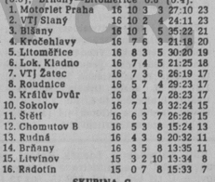
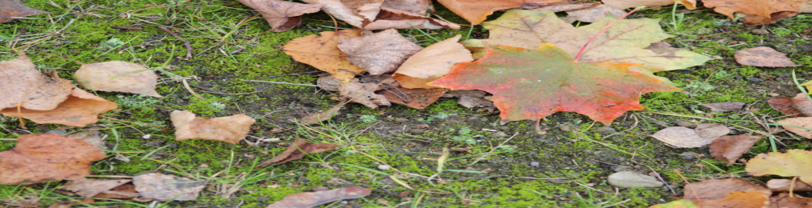
Okénko do historie
Poslední 3 kola letošního podzimu
Za 2 dny je tady
17. listopad
a s ním státní svátek
Den boje za svobodu a demokracii.
Před 25 lety se v Praze studenti vydali na pochod Prahou a zahájili proces konce komunistického zřízení v našem státě. Fotbalisté Štětí hráli v té době divizní soutěž a v tyto dny hrálo v Chomutově s místní rezervou.
15. kolo 15.11.2014
Vilémov | Hrobce | 15.11. 13:30 | SO
Rumburk | Modrá | 16.11. 13:00 | NE
Jun.Děčín | Louny | 16.11. 13:30 | NE
Blšany | Neštěmice | 16.11. 13:30 | NE
Štětí | Proboštov | 15.11. 10:15 | SO
Modlany | T.Kadaň | 15.11. 13:30 | SO
H. Jiřetín | Spořice | 15.11. 13:30 | SO
Bílina | Litvínov | 15.11. 13:30 | SO
1. kolo 22.11.2014
Litvínov | Hrobce | 23.11. 13:30 | NE
Spořice | Bílina | 22.11. 13:30 | SO
T.Kadaň | H. Jiřetín | 22.11. 10:15 | SO
Proboštov | Modlany | 22.11. 13:30 | SO
Neštěmice | Štětí | 23.11. 13:30 | NE
Louny | Blšany | 23.11. 13:30 | NE
Modrá | Jun.Děčín | 23.11. 13:30 | NE
Vilémov | Rumburk | 22.11. 13:30 | SO
2. kolo 29.11.2014
Hrobce | Rumburk | 29.11. 10:15 | SO
Jun.Děčín | Vilémov | 30.11. 13:30 | NE
Blšany | Modrá | 30.11. 13:30 | NE
Štětí | Louny | 29.11. 10:15 | SO
Modlany | Neštěmice | 29.11. 13:30 | SO
H. Jiřetín | Proboštov | 29.11. 13:30 | SO
Bílina | T.Kadaň | 29.11. 13:30 | SO
Litvínov | Spořice | 29.11. 13:30 | SO
Divize sk.B | 18.11.1989 | FC Chomutov B | Sepap Štětí | 16 | 3:1

Slide 14

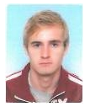

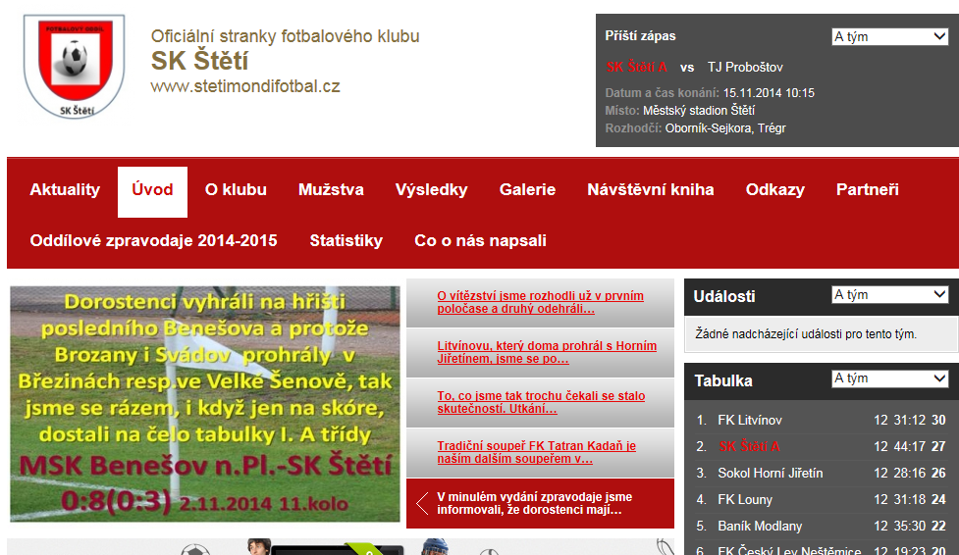

Střelec tří branek branek v Kadani
Rudolf Slanička
Sledujete internetové
stránky našeho klubu?
Neváhejte a přihlašte se na adresu:
www.stetimondifotbal.cz
Aktuální výsledky a informace najdete na jednom místě.
Narozen 17.9.1993
Ruda je odchovancem štětského fotbalu, kde začínal jako hráč přípravky. Úspěšně procházel všemi věkovými kategoriemi a patří k silné hráčské partě ročníku narození 1993. V žákovské kategorii hrál krajský přebor a stejně tak úspěšný byl i v dorosteneckých mužstvech, kde usiloval se svými spoluhráči o krajský titul . Ihned po přechodu do kategorie dospělých se zabydlel v základní sestavě, kde je platným členem dodnes
Na internetových stránkách Kadaně se po zápase Kadaň-Štětí 8.11.2014 objevila informace viz. níže, kde nám ze Slaničky udělali Skleničku.

Slide 15
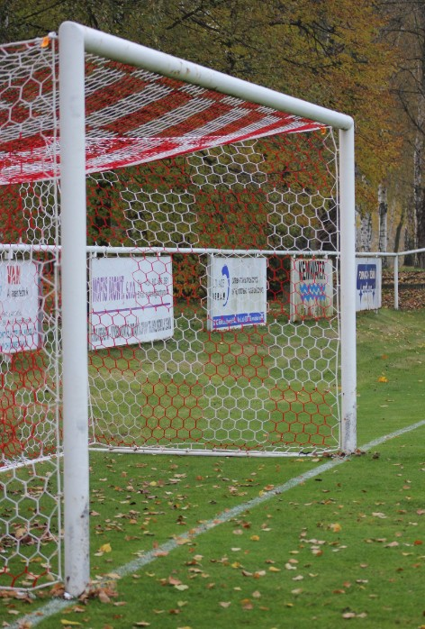


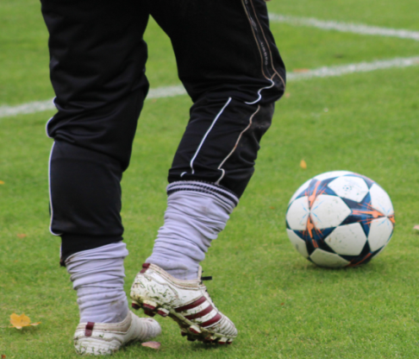
Dosavadní nejlepší střelci podzimu SK Štětí 14.11.2014
Dospělí :
Lukáš Stejskal 14 branek
Dorost:
Jakub Marek 31 branek
Starší žáci:
Cap Ngoc Bao, Patrik Možný, Roman Šíma
po 1 brance
Mladší žáci A:
Adam Špaček 4
Petr Kadlec 4
Mladší žáci B:
Michal Bartko 7
Výkonem, ale hlavně výsledkem se podařilo částečně zapomenout na prohru v Litvínově
SK Štětí – 1. FC Spořice
4:0(3:0) 1.11.2014 13. kolo 11. hrací
Štětí na domácím trávníku letos nepřišlo ještě ani o bod a proti nováčkovi soutěže se chystalo úlohu favorita naplnit. Kvalitu trávníku vyzkoušely obě mužstva hned v úvodu několika nepříjemnými skluzy. Těsně vedle 3 tyče Spořic mířil z velkého úhlu v 6. minutě Stejskal. Hosté, kteří jsou příjemným překvapením dosavadního průběhu soutěže a před zápasem jim patřilo 8. místo, to zkoušeli krátkými přihrávkami na jeden dotek a v 10. minutě chybělo málo, aby se v bezprostřední blízkosti před brankou dostali do zakončení. Velkým překvapením skončila akce ve 12. minutě. Za obranou hostů se po přihrávce Maláka objevil Stejskal a hlavou poslal míč, kam si přáli všichni fandové domácích. Vedení 1:0 se otřásalo v základech o minutu později, to když z 30 metrů zacílil Eiselt a břevno za zády Michovské se zachvělo. Odpovědí byl v 16. minutě bleskový útok po pravé straně završený přesnou přihrávkou Beláka a nechytatelným zakončením Stejskala na 2:0. Do hry domácích to přineslo až příliš velké uklidnění a kombinace dopředu přestala fungovat. Ve 30. minutě si nerozuměl Šimral s vlastním brankářem a byla z toho nepříjemná chvilka pro domácí. Hosté toužili po kontaktním gólu, ale volný přímý kop a několik rohů do vítězného konce ani v jednom případě do vítězného konce nedotáhli. 5 minut před změnou stran byl za žlutou kartu faulován Kucler a po následném trestném kopu dotlačil balón na 3:0 do sítě Slanička. Zázračným zákrokem se na úvod druhé půle představil Michovský. Tečovaný míč padající obloukem za jeho záda dokázal vytlačit nad břevno. Hatrick měl na kopačce Stejskal, když postupoval úplně sám na brankáře Novotného a zakončil těsně vedle. V 57. minutě si volný prostor směrem na branku hostů našel Rejma a pod nohama brankáře levou nohou uklidil míč na 4:0. Domácí vědomi si jasného vedení zatáhli křídla a stáhli se na vlastní polovinu. Spořice začaly tuto hradbu dobývat a z toho v mnoha případech byla šance pro Štětí zakládat rychlé útoky. Vždy to ale skončilo nepřesnou finální přihrávkou. K několika pokusům hostující jedenáctky lze započítat střelu Campra z volného přímého, kterou domácí zachraňovali na brankové čáře nebo zával před brankou, kdy v hodině dvanácté zachraňoval odkopem na roh Kucler. V 69. minutě si vzal hlavní slovo Šimral, který prokličkoval z obrany, jak Šárka Záhrobská v dobách své největší slávy, přes všechno, co

Slide 16
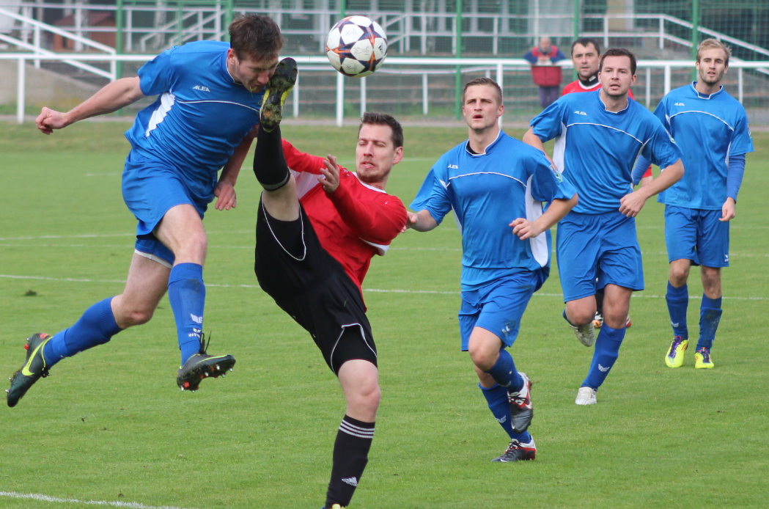

Pokračování zápasu Štětí – Spořice 1.11.2014
Co by Vás mohlo zajímat, Chystají se velké změny.
mu stálo v cestě, ale na té poslední překážce ztroskotal. Tou byl brankář. Pak si hezký ťukes zahrály Spořice , ale střela na závěr byla zablokována. 8 minut před koncem vystrašil střelou snad ze 45 metrů hosty Malák. Golman byl pozorný a míč vyrazil před sebe. To už se ale blížil konec. Hosté zahrávali ještě 3 trestné kopy, ale jejich výsledek končil vždy stejně. Buď střelou do zdi nebo vedle. Fotbal už moc fotbalové krásy nenabízel, navíc bylo jasné, kdo dnes zvítězí a tak nikdo moc nelitoval, když rozhodčí Suchánek zápas po 90 minutách ukončil. Těsně před jeho závěrečným hvizdem stačili ještě na hřiště vběhnout 2 dorostenci Balaštík a Danč a odbýt si svou mistrovskou premiéru v dresu dospělých. Vítězství 4:0 naplnilo předzápasové prognózy, a i když výkon po celých 90 minut nebyl vždy nejlepší, tak je to zasloužené vítězství, které si domácí kolektiv připsal na své konto.
Branky: Stejskal 2, Slanička 1, Rejman 1
Sestava: Michovský- Ransdorf(90.Balaštík), Šmidrkal, Šimral, Mencl(71.
P.Vaněk)-Kucler, Malá, Slanička(60.Poráč), Stejskal90.Danč)-
Rejman, Belák(86.Belák)
Připraveni: Doležal
Trenér: J.Vinš Vedoucí: V.Frey Masér: K.Zavřel
Rozhodčí: Suchánek-Ipser, Spišák Delegát: E.Svoboda
informace pro kluby:
dne 30. 10. se předseda STK a sekretář OFS
zúčastnili aktivu ÚKFS z důvodu seznámení se
změnami, které se připravují k 1. 7. 2015. Jedná se o:
zásadní změny všech fotbalových předpisů a
norem k 1. 7. 2015,
změny celého komplexu správy administrativy v
rámci FAČR,
zrušení registračních průkazů a zavedení
aktuálních soupisek s identifikací všech hráčů,
- online zápisy o utkání,
online registrace hráčů (registrace, přestupy,
hostování),
změny v bezhotovostním způsobu platby
rozhodčích cestou OFS atd.
SK Štětí – 1. FC Spořice 1.11.2014. Hráč Spořic se trefil. Naštětstí Jirka Šimral neutrpěl žádné vážné zranění

Slide 17



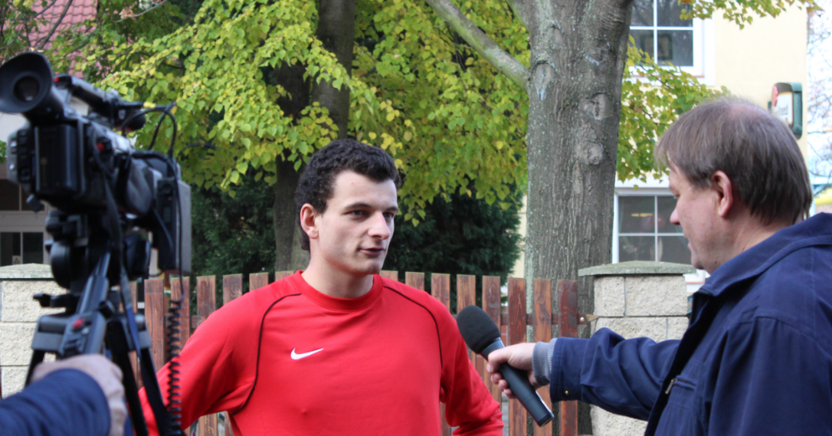
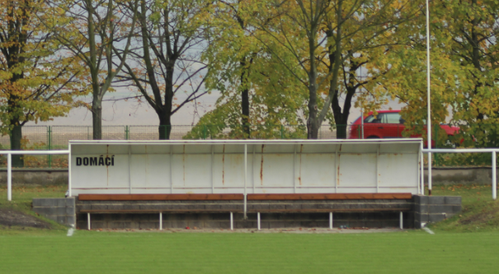
Štětí
- nedostalo gól už 185 minut
ze 17 inkasovaných branek pouze 3 dostalo
v prvním poločase
- Z 12 zápasů ve 4 nedostalo gól
nejvíce branek vstřelilo Modlanům 8
-nejvíce branek v 1 zápase vstřelili Belák 3
Modlanům, Děčínu a také Slanička Kadani
nejvíce branek na hřišti soupeře vstřelilo
Štětí, ale přes to je v pořadí venku až na 3.
místě
jediní., kdo doma ještě nepřišel o body je Štětí a Louny
  Václav Michovský brankář Štětí před kamerou hodnotí zápas se Spořicemi
Spořice byly velmi kvalitní mančaft. To jsme věděli od trenéra. Dobří útočníci a dobrý přechod do útoku. Vítězství možná vypadá jako povinné, ale myslím, že je cenné a ne každý dokáže Spořice porazit. Druhý poločas jsme trochu zalezli a kluci už se tolik nevyhecovali. Na druhou stranu jsme neinkasovali a co si Spořice vytvořili to jsme ubránili.

Slide 18
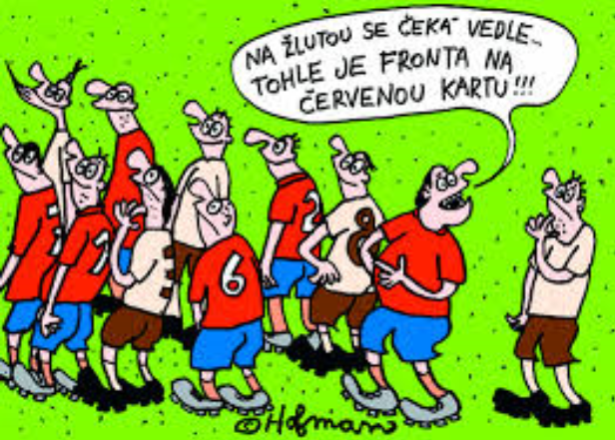

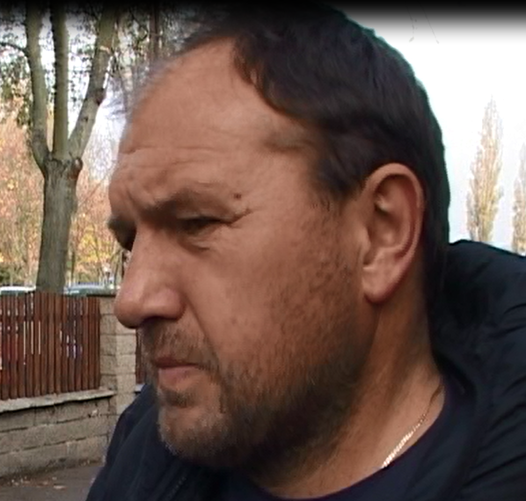
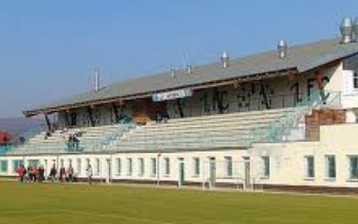
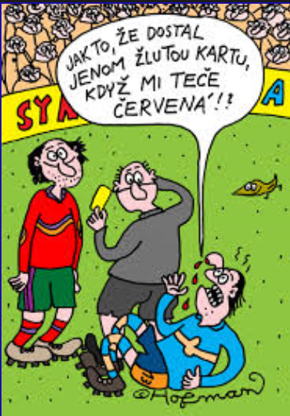
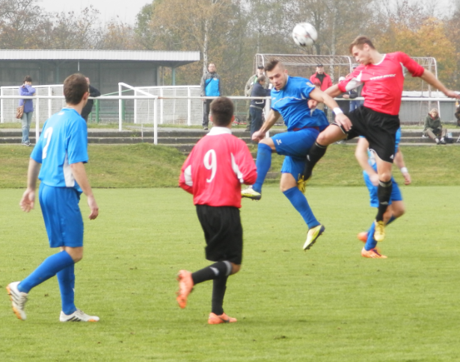
Pavel Svoboda
– trenér 1. FC Spořice
Chtěli jsme hrát ze zadu, ale rozhodl čas mezi 12. až 16. minutou. Stálo nás to zápas. Děláme individuální chyby. Venku dostáváme hodně laciné góly. Máme dobré fotbalisty, ale takto se krajský přebor hrát nedá, i když ten herní projev není špatný.
Štětí – Spořice 1.11.2014

Slide 19


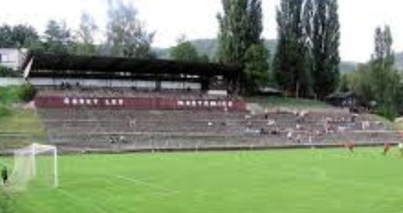


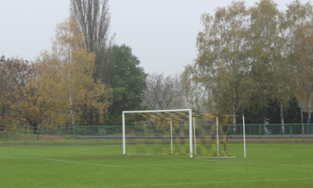
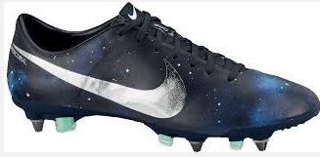
FK ČL Neštěmice – SK Štětí
Sobota 22.11.2014 13:30
odjezd 11:00
TABULKA DOMA
1. | Louny | 7 | 7 | 0 | 0 | 29:9 | 21
2. | Štětí | 5 | 5 | 0 | 0 | 22:3 | 15
3. | Litvínov | 6 | 5 | 0 | 1 | 16:7 | 15
4. | Spořice | 7 | 5 | 0 | 2 | 28:13 | 15
5. | Proboštov | 7 | 4 | 1 | 2 | 23:13 | 14
6. | Modlany | 5 | 4 | 0 | 1 | 16:11 | 12
7. | Vilémov | 6 | 3 | 1 | 2 | 15:10 | 11
8. | Neštěmice | 7 | 3 | 1 | 3 | 11:15 | 11
9. | Bílina | 5 | 3 | 1 | 1 | 17:5 | 10
10. | Modrá | 7 | 3 | 1 | 3 | 11:10 | 10
11. | Rumburk | 6 | 3 | 1 | 2 | 11:11 | 10
12. | H. Jiřetín | 5 | 3 | 0 | 2 | 10:7 | 9
13. | Hrobce | 6 | 3 | 0 | 3 | 16:19 | 9
14. | Jun.Děčín | 5 | 3 | 0 | 2 | 17:11 | 9
15. | T.Kadaň | 7 | 2 | 2 | 3 | 5:11 | 9
16. | Blšany | 5 | 1 | 1 | 3 | 10:12 | 5
TABULKA VENKU
1. | H. Jiřetín | 7 | 5 | 1 | 1 | 18:9 | 17
2. | Litvínov | 6 | 5 | 0 | 1 | 15:5 | 15
3. | Štětí | 7 | 4 | 0 | 3 | 22:14 | 12
4. | Modlany | 7 | 3 | 1 | 3 | 19:19 | 10
5. | Bílina | 7 | 3 | 0 | 4 | 11:10 | 9
6. | Neštěmice | 5 | 3 | 0 | 2 | 8:8 | 9
7. | Vilémov | 6 | 2 | 0 | 4 | 10:15 | 6
8. | Hrobce | 6 | 1 | 3 | 2 | 14:16 | 6
9. | Jun.Děčín | 7 | 0 | 2 | 5 | 7:23 | 4
10. | Louny | 5 | 1 | 0 | 4 | 2:9 | 3
11. | Proboštov | 5 | 1 | 0 | 4 | 4:15 | 3
12. | Modrá | 5 | 1 | 0 | 4 | 8:14 | 3
13. | T.Kadaň | 5 | 1 | 0 | 4 | 6:15 | 3
14. | Blšany | 7 | 0 | 1 | 6 | 10:38 | 2
15. | Rumburk | 6 | 0 | 1 | 5 | 6:27 | 1
16. | Spořice | 5 | 0 | 0 | 5 | 7:20 | 0
SK Štětí – FK Louny
Sobota 29.11.2014 10:15
Do konce podzimu už zbývají jen 2. kola. Za týden hrajeme v Neštěmicích, které se pohybují v klidném středu tabulky. Na podzim jsme zde už jednou hráli. Bylo to v poháru 10.9.2014 a zvítězili vysoko 4:0. Kdyby se to zopakovalo, tak by jsme se určitě nezlobili. No a konec sezóny je na pořadu o posledním listopadovém víkendu na domácím trávníku. Bude to silná káva, protože Louny mají po tomto kole 24 bodů a patří k nejlepším týmům soutěže.

Slide 20
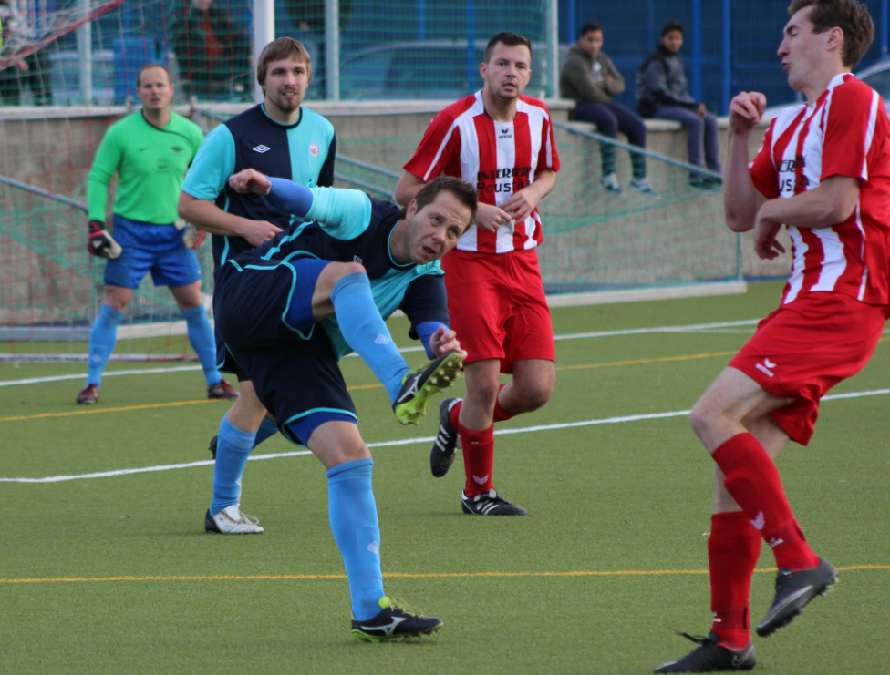
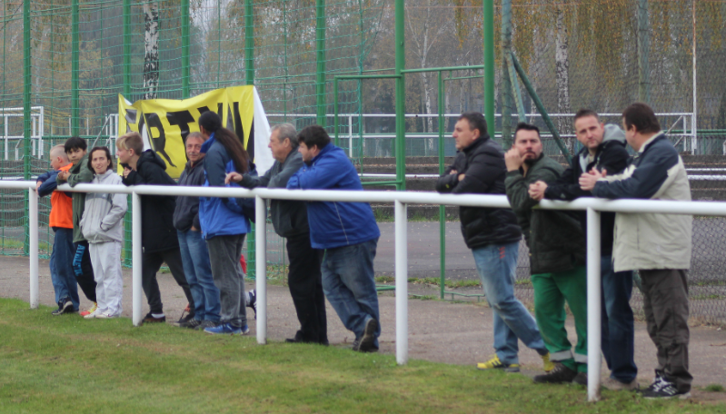
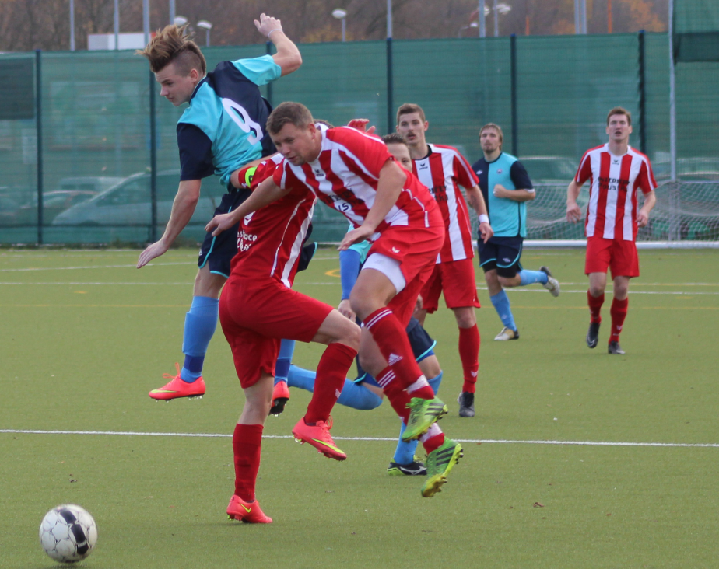
Divácká statistika
Oddíl | Doma | Venku | Celkem
Proboštov | 1320 | 790 | 2110
Bílina | 950 | 1065 | 2015
Modlany | 800 | 980 | 1780
Spořice | 920 | 840 | 1760
Louny | 1100 | 620 | 1720
Vilémov | 935 | 570 | 1505
Neštěmice | 960 | 540 | 1500
Jun.Děčín | 670 | 740 | 1410
Litvínov | 790 | 620 | 1410
Modrá | 500 | 830 | 1330
Hrobce | 420 | 850 | 1270
H. Jiřetín | 520 | 740 | 1260
Rumburk | 480 | 755 | 1235
Štětí | 680 | 550 | 1230
Blšany | 235 | 880 | 1115
T.Kadaň | 580 | 490 | 1070
Foto
Kadaň – Štětí 8.11.2014

